Slide 1
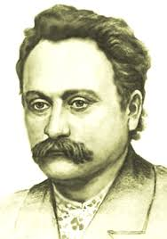
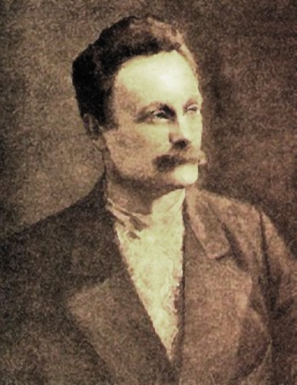
Іван Франко

Slide 2
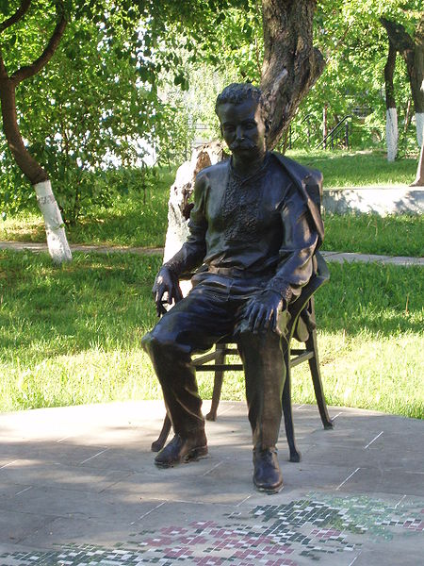
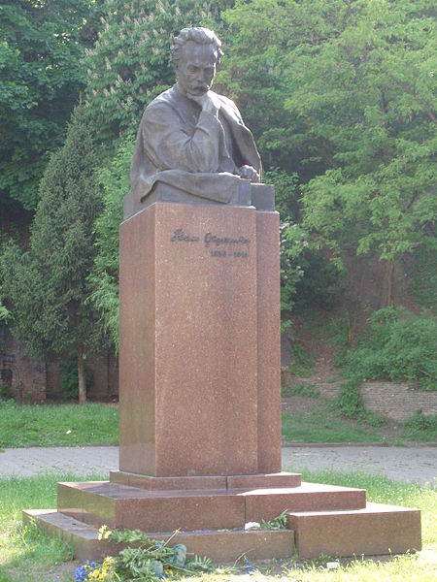
м. Київ

Slide 3
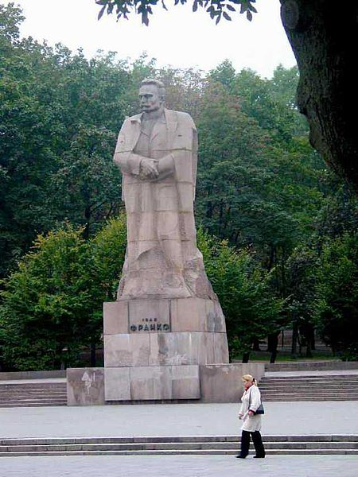
м. Львів

Slide 4
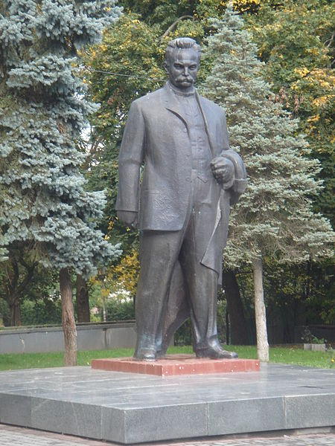
м. Дрогобич

Slide 5
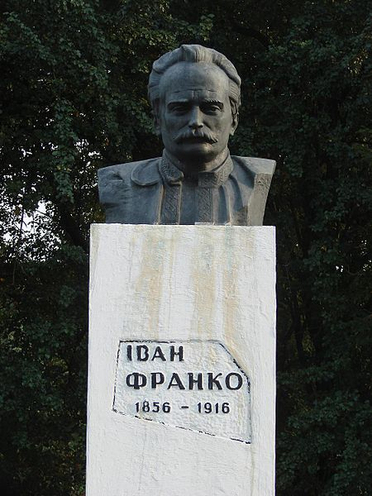
Нагуєвичі

Slide 6
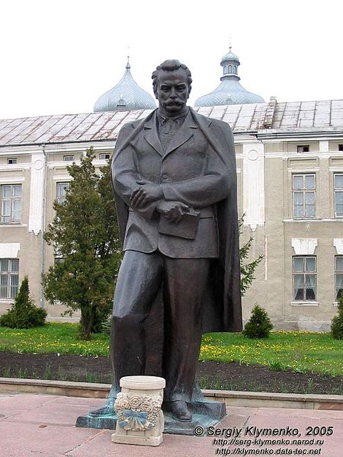
Збараж

Slide 7
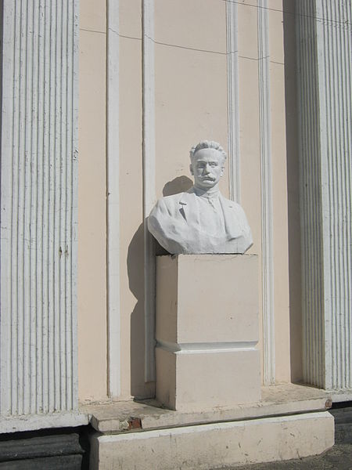
Ковель

Slide 8
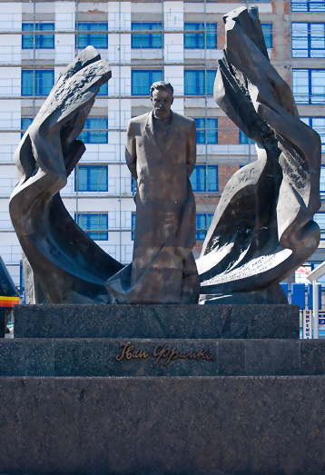
Івано-Франківськ

Slide 9
Положення про премію І. Франка
Твори мають бути опубліковані (оприлюднені) у завершеному вигляді протягом останніх трьох років, але не пізніше як за півроку до їх висунення на здобуття Премії.
Премія присуджується щорічно до дня народження Івана Франка – 27 серпня у розмірі двох тисяч гривень кожна за рахунок коштів, передбачених на цю мету в державному бюджеті, і розподіляється Державним комітетом телебачення і радіомовлення.
На здобуття Премії можуть бути висунуті роботи окремих осіб і творчих колективів у складі не більше п'яти осіб.
Одна й та сама кандидатура не може одночасно висуватися на здобуття Премії з двома й більше творами. Повторно Премія може присуджуватися за нові визначні досягнення у галузі інформаційної діяльності, але не раніше ніж через п'ять років після попереднього присудження

Slide 10
Премія може бути присуджена громадянам України, іноземцям та особам без громадянства.
Особі, якій присуджується Премія, присвоюється звання лауреата премії імені Івана Франка у галузі інформаційної діяльності і вручаються диплом та грошова винагорода.

Slide 11
Дякую за увагу!

